Slide 1

Včasná léčba minimalizuje následky
Osvětová kampaň pro Scheuermannovu chorobu a jiné vady páteře v ČR a SR
Bc. Tadeáš Řáha
Katedra marketingové komunikace a PR
Institut komunikačních studií a žurnalistiky
Fakulta sociálních věd Univerzity Karlovy

Slide 2
CÍLE
KAMPANĚ
⬜ ZVÝŠIT POVĚDOMÍ O MORBUS
SCHEUERMANN, SKOLIÓZE A VDT
⬜ PODPOŘIT VČASNOU
DIAGNOSTIKU A LÉČBU U DĚTÍ
⬜ PODPOŘIT ÚČINNĚJŠÍ TLUMENÍ
BOLESTI U DOSPĚLÝCH PACIENTŮ

Slide 3






PODĚKOVÁNÍ
Scheuermann‘s Disease Fund
Mladí lékaři
Institut komunikačních studií a žurnalistiky
FSV UK
Mluví o nás /
Připravuje se

Slide 4
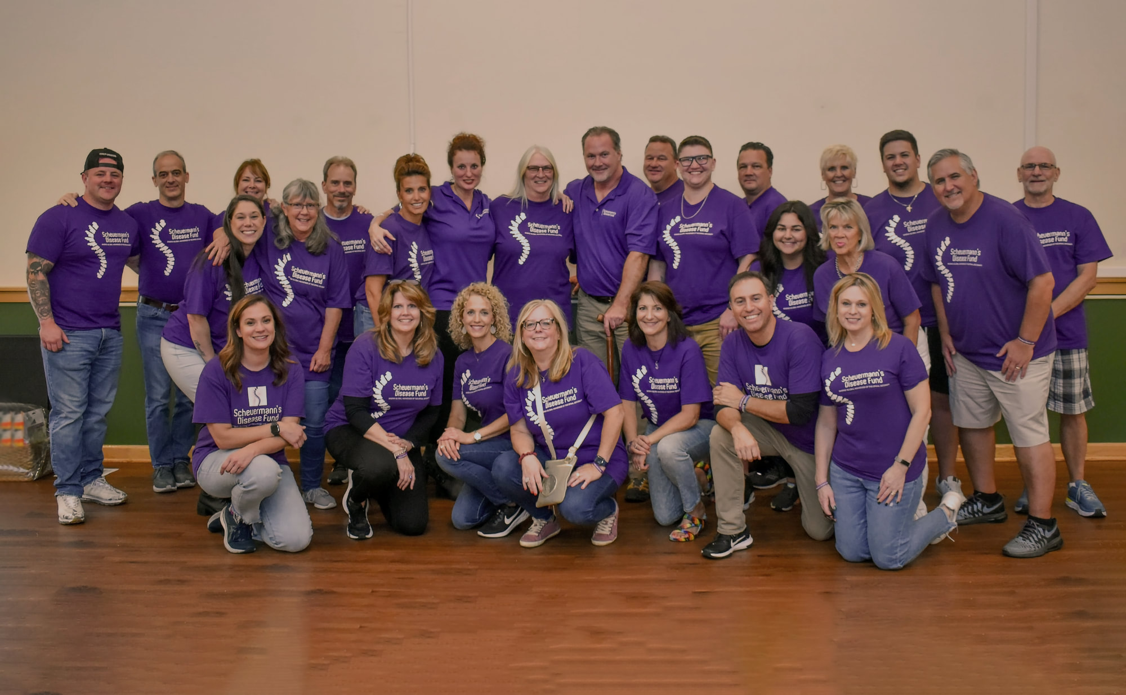
ÚVOD

Slide 5
👩‍⚕️👨‍⚕️
Pediatři stojí spolu s rodiči v první linii záchytu vad páteře při preventivních prohlídkách.
Při prevalenci 2,8 % a průměrném počtu 950 pacientů se v každé pediatrické ordinaci nachází 27 dětí, kteří Scheuermannovou chorobou trpí nebo budou trpět.
Pacientů s idiopatickou skoliózou je výrazně více.

Slide 6
PRINCIP ONEMOCNĚNÍ
Pokud mechanické nároky páteře během dospívání předstihnou její vyzrávání, dojde k: rigidní hyperkyfóze hrudní páteře a nezřídka i předčasné degeneraci meziobratlových plotének a obratlů.

Slide 7
⚠️
Scheuermannova choroba může zanechat následky v podobě chronické bolesti a/nebo tělesné dysmorfie (podobně jako idiopatická skolióza).
Včasnou diagnostikou a léčbou je lze minimalizovat.

Slide 8
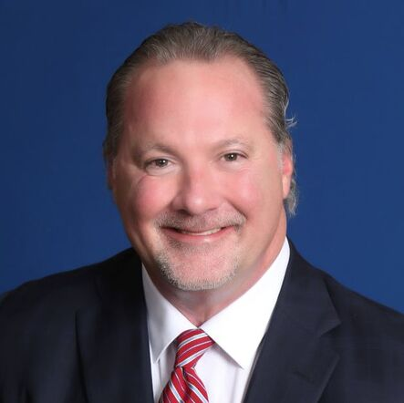
DOUG
STROTT
Zakladatel
Scheuermann‘s Disease Fund
"Kvůli Scheuermannově chorobě jsem měl progresivní bolesti zad, paží a nohou. Čím dál tím více omezovala moje aktivity a pohyb. Snažil jsem se dělat vše proto, abych oddálil operaci. Ale v jednu chvíli byly ploténky natolik zdegenerované a bolest již tak silná, že jsem téměř nemohl chodit a běžné denní činnosti se staly prakticky nemožné. Od té doby jsem měl 6 složitých operací, abych si zachoval pohyblivost končetin kvůli nedostatku přísunu krve do nervů.„

Slide 9
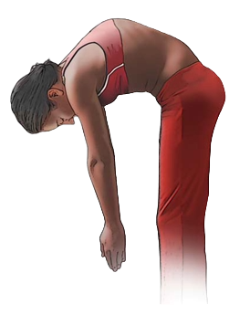
ZÁKLADNÍ
FAKTA
Onemocnění páteře u dospívajících dětí s incidencí 0.4 až 8.3 % (nejedná se o masivně rozšířené, ani o vzácné onemocnění)
Pravděpodobně způsobeno chybou v agregaci kolagenu při vývoji obratlů
Dědičnost 74 % (idiopatická skolióza má také dědičnou komponentu)
Bradfordova kritéria pro RTG: kyfóza hrudní páteře přes 40° + degenerativní změny: klínovitý úhel >5° u dvou a více po sobě jdoucích obratlů, snížení meziobratlových plotének (častý zdroj bolesti), nerovnosti krycích ploch obratlů a Schmorlovy uzly

Slide 10
ZÁKLADNÍ
FAKTA II
Hyperkyfóza není korigovatelná > postižené dítě se nemůže samo přestat hrbit (rodiče mají tendenci svalovat vinu na dítě)
Postihuje častěji chlapce, ale dívky postihuje také (v kontrastu se skoliózou, která postihuje častěji dívky, ale chlapce také)
Není vztah mezi velikostí křivky hrudní kyfózy a bolestí – i pacienti s typem bez hyperkyfózy mohou trpět chronickou bolestí (u skoliózy existuje vztah, ale také není přímá úměra)
Následky neustávají po ukončení růstu, mohou i progredovat
Pouze část pacientů je asymptomatická, značná část ale trpí chronickou bolestí na škále od nižší po těžší

Slide 11
CHRONICKÁ BOLEST, NEJEN U VAD PÁTEŘE, JE NEVIDITELNÁ
„Bolest je vždy to, co pacient říká, a existuje, když to pacient tvrdí.“

Slide 12
STADIA
9 až 12
13 až 16-18
16-18+
🟩 FLORIDNÍ STADIUM
🟧 STADIUM DEFORMIT
🟥 STADIUM NÁSLEDKŮ
Na rentgenu nejsou patrné degenerativní změny. Přítomna je pouze hyperkyfóza (kromě atypické formy). Následky onemocnění lze minimalizovat.
Na rentgenu jsou patrné degenerativní změny. Následky nemoci lze částečně kompenzovat.
Na rentgenu lze vidět proběhlé degenerativní změny. Následkům nemoci nelze předejít. Symptomy ale mohou nadále progredovat v průběhu celého života.

Slide 13
DIAGNOSTIKA

Slide 14
⚠️ ⚠️ ⚠️
TIP
Funkční vadné držení těla u dětí většinou nezpůsobuje bolesti.
Pokud je doprovázeno bolestí nebo diskomfortem, v drtivé většině případů signalizuje strukturální vadu.
Avšak někteří dětští pacienti mohou být asymptomatičtí, nebo trpět jen velmi mírnou bolestí či diskomfortem = největší riziko pozdní diagnózy.

Slide 15
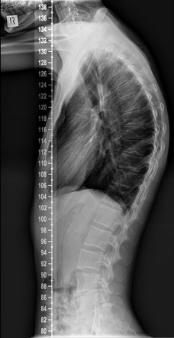
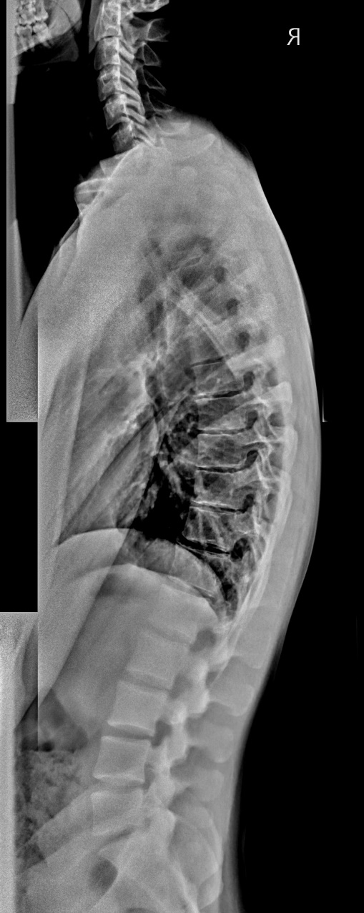
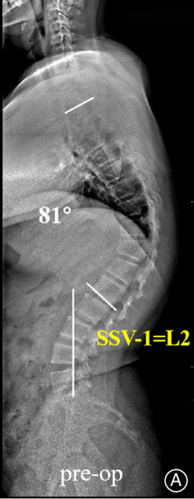
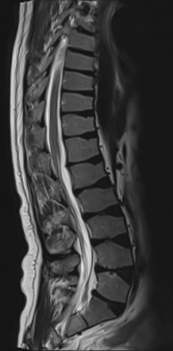
TYPY ONEMOCNĚNÍ
VRCHOL KYFÓZY V HORNÍ ČÁSTI HRUDNÍ PÁTEŘE
ŽÁDNÁ NEBO NÍZKÁ HYPERKYFÓZA
VRCHOL KYFÓZY V DOLNÍ ČÁSTI HRUDNÍ PÁTEŘE
VRCHOL KYFÓZY V BEDERNÍ PÁTEŘI

Slide 16
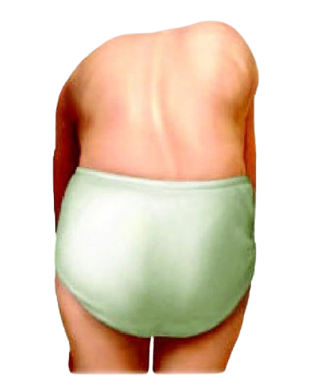
TŘÍFÁZOVÁ DIAGNOSTIKA
01
ADAMSŮV TEST
Vyšetření deformity v předklonu. Běžné je využití testu při diagnostice skolióz.
< IDIOPATICKÁ SKOLIÓZA

Slide 17
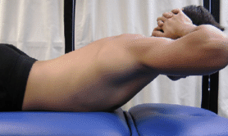
02
03
HYPEREXTENČNÍ (REKLINAČNÍ) TEST
RENTGEN
Pacient leží na břiše s rukami podkládajícími čelo. Poté zvedne hlavu a horní část trupu. Lékař se snaží za pomocí uchopených paží o aktivní zvednutí paží pacienta a celé horní části trupu. Zhlédnutím a příp. tlakem na vrchol hyperkyfózy sleduje schopnost její nápravy.
POPIS KLINICKÝCH TESTŮ:
🔗 scheuermannova-choroba.sk, scheuermannova-choroba.cz
📄 „Nejčastější vady páteře u dětí školního věku“
prof. MUDr. Martin Repko, Ph.D.
RTG snímek dlouhého formátu z bočního pohledu ve stoji prokáže přítomnost:
hyperkyfózy, pokud se jedná o floridní stadium;
hyperkyfózy a event. degenerativních změn, pokud se jedná o stadium deformit nebo stadium následků

Slide 18
⚠️
I vada páteře, která není na první pohled lehce viditelná, může vést k následkům v dospělosti.
Platí to zejména o Scheuermannově chorobě, kde se bolest neodvíjí od křivky hyperkyfózy, ale od proběhlých degenerativních změn.
Proto pozor na mírnější hyperkyfózy a skoliózy, které nemusí být Adamsovým testem snadno rozpoznatelné.

Slide 19
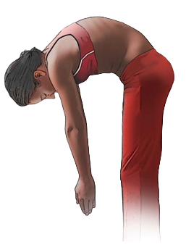
DALŠÍ ROZDÍLY
VDT A MB. SCHEUERMANN
VADNÉ DRŽENÍ TĚLA
MORBUS SCHEUERMANN
Většinou dobrá pružnost (dynamika) páteře
Většinou bez bolesti (včetně ponámahových) a zvýšené únavy
Bez sekundární skoliózy a zkrácených hamstringů
Omezená pružnost (dynamika) páteře
Často bolesti (včetně ponámahových) a zvýšená únava
Často sekundární skolióza (riziko záměny za primární), zkrácení hamstringů

Slide 20
⚠️
Scheuermannova choroba je onemocnění s dědičností 74 %.
Klíčový je proto dotaz na předchozí výskyt potíží s páteří v rodině.
Vhodné je dotázat se i na chronické nespecifické bolesti zad, protože onemocnění nemuselo být v rodině dosud diagnostikováno.
Idiopatická skolióza má také výraznou genetickou komponentu.

Slide 21
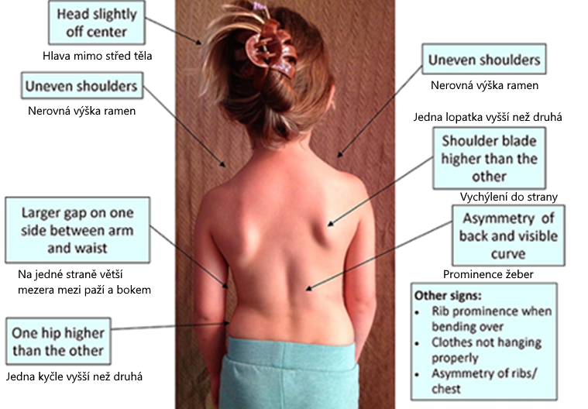
SHRNUTÍ IDIOPATICKÉ SKOLIÓZY

Slide 22
⚠️
TIP
I běžné dětské vadné držení těla funkčního původu je prediktorem bolestí zad v dospělosti, a proto je vhodné ho včas léčit.

Slide 23
Poté, co pediatr dojde k podezření na diagnózu Scheuermannovy choroby (popř. skoliózy), odesílá dětského pacienta k ortopedovi a následně ověřuje, zda pacient provádí doporučenou léčbu.

Slide 24
LÉČBA

Slide 25
⚠️
Vhodným přístupem u vad páteře je komplexní konzervativní léčba.
Observace nebo samotná korzetoterapie nejsou dostatečné.
Léčit je třeba i asymptomatické pacienty, nástup symptomů může být opožděný.

Slide 26
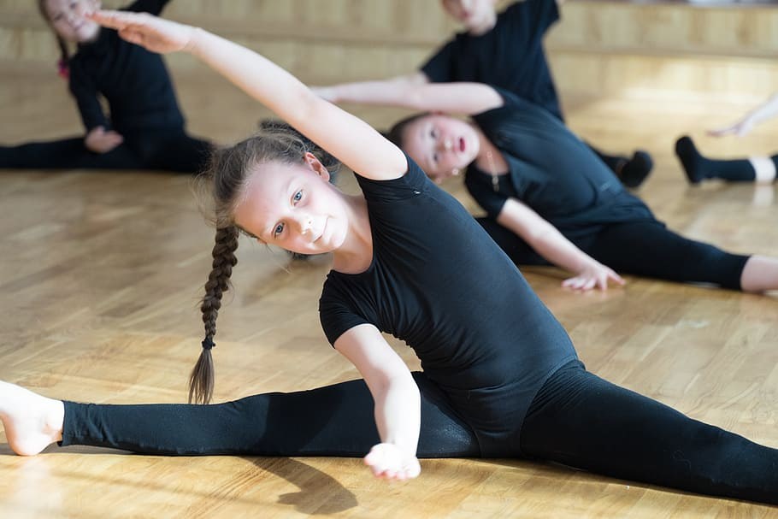
INTENZIVNÍ
REHABILITACE
Významná role denního specializovaného cvičení bez ohledu na velikost křivky, alespoň do ukončení růstu
Včasné cvičení ovlivní i strukturu, nejen měkkou tkáň
V ČR a SR dostupné např. metoda dle Schrothové, Brunkow, Brügger, Klapp, DNS nebo SM systém
Stále nedostupné např. F.E.D., ASMI, FITS, BSPTS aj.

Slide 27
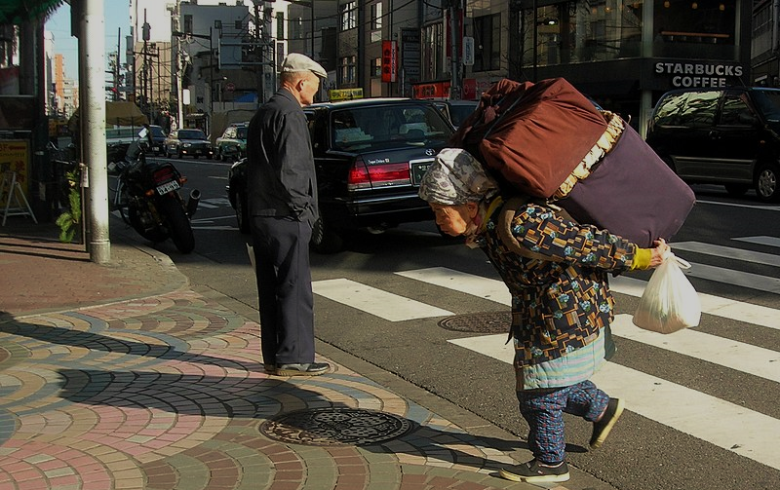
REDUKCE
NADMĚRNÉ ZÁTĚŽE NA PÁTEŘ
Klidový režim bez přetěžování
Přísný zákaz soutěžního sportu
⚠️ Intenzivní zdravotní cvičení ale nikdy není kontraindikováno

Slide 28
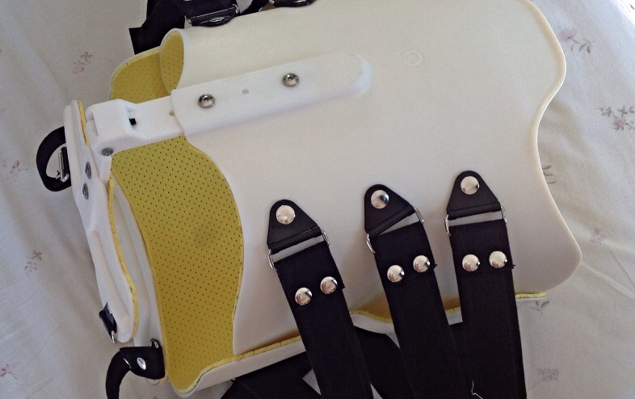
KORZETOTERAPIE
Indikována u středních a vyšších křivek
Antigravitační sádrový korzet s následnou ortézou
Modifikované Milwaukee či Cheneau ortézy
Režim nošení 23 h nebo 16 h

Slide 29
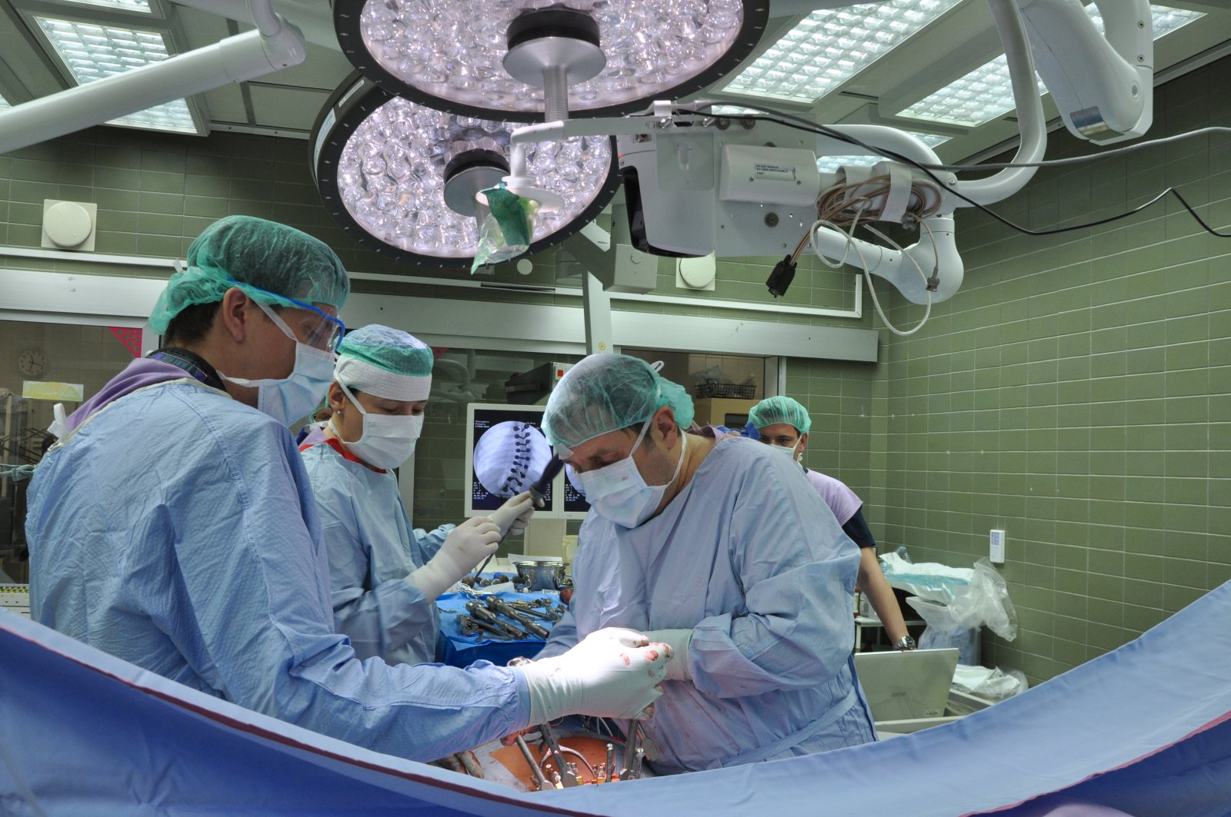
SPONDYLOCHIRURGICKÁ
KOREKCE
Případy neúspěšné konzervativní léčby nebo pozdních diagnóz je možno řešit spondylochirurgicky. Současné kritérium od 70°, ale ⚠️ BOLEST NEZÁVISLÁ NA KŘIVCE!
Indikace ke spondylochirurgické intervenci je relativní. Přihlíží se k bolesti nebo estetice. Absolutní indikací je příp. neurologický deficit.
Specializovanými centry pro diagnostiku a léčbu deformit páteře jsou např. Ortopedická klinika FN Brno nebo Spondylochirurgická klinika FN Motol.

Slide 30
⚠️
Dětští pacienti mají obecně k intenzivní léčbě vad páteře nízkou motivaci.
Důležitá je proto důsledná kooperace mezi ortopedem, pacientem a jeho rodiči.
Je proto na místě pacientovi a jeho rodičům zdůraznit celoživotní následky, které mohou nastat v případě nedostatečné adherence k léčbě.

Slide 31
⚠️
Pokud selže konzervativní léčba, ne vždy je příčinou agresivita onemocnění.
Může to být způsobeno nedostatečně intenzivní léčbou.

Slide 32
ZÁVĚREM

Slide 33
CO SI DNES ODNÉST?
Pečlivé vyšetření na Scheuermannovu chorobu při pediatrických preventivních prohlídkách, se zohledněním všech jejích forem a stádií vývoje, a následná odpovídající léčba, mohou vést k minimalizaci následků v podobě chronické bolesti a tělesné dysmorfie.

Slide 34
CO SI DNES ODNÉST?
Důležité je i vyšetření na idiopatickou skoliózu a VDT, které také mohou vést k následkům, a vyžadují včasnou léčbu.
Zejména idiopatická skolióza může také vést v dospělosti k chronickým bolestem a/nebo tělesné dysmorfii.

Slide 35
3 otázky pro dětského pacienta
1️⃣ Má potíže se na vyzvání narovnat?
2️⃣ Trpí opakovanou bolestí nebo nepohodlím v zádech?
3️⃣ Má v rodině blízkého příbuzného se susp. vadou páteře?
Platnost alespoň jednoho tvrzení = Zvýšená pozornost

Slide 36
Co chybí pro změnu?
1️⃣ Zvýšení povědomí mezi rodiči a lékaři
+ objasnění rozšířených přesvědčení o bezbolestnosti, neléčitelnosti v dětství nebo neexistenci dědičné komponenty
2️⃣ Důkladnější testování, včetně méně výrazných a atypických křivek
3️⃣ Důkladná všestranná a intenzivní léčba
❌ observace, samotná korzetoterapie
4️⃣ Kontrolní mechanismus
= ortopedický, rentgenový, genetický nebo jiný screening ❕

Slide 37
VEŠKERÉ INFORMACE K DIAGNOSTICE A LÉČBĚ
VČETNĚ TÉTO PREZENTACE NA
🖱️
SCHEUERMANNOVA-CHOROBA.CZ
SCHEUERMANNOVA-CHOROBA.SK
🎁 Přispějte k včasné diagnóze dětí po celém světě na sdfund1.org/donate

Slide 38
ZDRAVOTNÍ A JINÉ SOCIÁLNÍ KAMPANĚ, ZPĚTNÁ VAZBA
📧 raha@volny.cz
Tadeáš Řáha
ZDROJE
AKIZAKI, Jun. Castor Template. Online. Šablony Powerpoint. Dostupné z: https://thepopp.com/templates/. [cit. 2024-01-30].
CHENG, Tian; EINARSDOTTIR, Elisabet; KERE, Juha a GERDHEM, Paul, 2022. Idiopathic scoliosis: a systematic review and meta-analysis of heritability. Online. EFORT Open Reviews. 2022-06-01, roč. 7, č. 6, s. 414-421. ISSN 2058-5241. Dostupné z: https://doi.org/10.1530/EOR-22-0026. [cit. 2024-01-30].
CZAPROWSKI, Dariusz; STOLIŃSKI, Łukasz; TYRAKOWSKI, Marcin; KOZINOGA, Mateusz a KOTWICKI, Tomasz, 2018. Non-structural misalignments of body posture in the sagittal plane. Online. Scoliosis and Spinal Disorders. Roč. 13, č. 1. ISSN 2397-1789. Dostupné z: https://doi.org/10.1186/s13013-018-0151-5. [cit. 2024-01-30].
DAMBORG, Frank, Vilhelm ENGELL, Jan NIELSEN, Kirsten O KYVIK, Mikkel Ø ANDERSEN a Karsten THOMSEN. Genetic epidemiology of Scheuermann's disease. Acta Orthopaedica [online]. 2011, 2011-11-24, 82(5), 602-605 [cit. 2024-01-16]. ISSN 1745-3674. Dostupné z: doi:10.3109/17453674.2011.618919
Doc. MUDr. Martin Repko, Ph.D.: Ortopedie je vysoce týmovou záležitostí, 2019. Online. In: Fakultní nemocnice Brno. Dostupné z: https://www.fnbrno.cz/doc-mudr-martin-repko-ph-d-ortopedie-je-vysoce-tymovou-zalezitosti/. [cit. 2024-01-30].
GARRIDO, Enrique; ROBERTS, Simon B.; DUCKWORTH, Andrew a FOURNIER, Joseph, 2021. Long-term follow-up of untreated Scheuermann’s kyphosis. Online. Spine Deformity. Roč. 9, č. 6, s. 1633-1639. ISSN 2212-134X. Dostupné z: https://doi.org/10.1007/s43390-021-00354-y. [cit. 2024-01-16].
GIDEON, 2007. A Heavy Load. Online. In: Wikimedia.org. Dostupné z: https://commons.wikimedia.org/wiki/File:A_Heavy_Load_%28370801205%29.jpg. [cit. 2024-01-30].
KOCANDA, Jan, 2019. Patologické kyfózy: Definice, léčba konzervativní a chirurgická. Internetová prezentace. Ortopedická klinika LF MU a FN Brno.
KONIECZNY, Markus Rafael; SENYURT, Hüsseyin a KRAUSPE, Rüdiger, 2013. Epidemiology of adolescent idiopathic scoliosis. Online. Journal of Children's Orthopaedics. Roč. 7, č. 1, s. 3-9. ISSN 1863-2521. Dostupné z: https://doi.org/10.1007/s11832-012-0457-4. [cit. 2024-01-30].
KOPŘIVOVÁ, Vendula, 2012. Vertebrogenní poruchy – zvětšená hrudní kyfóza. Internetová prezentace. Katedra tělesné výchovy a sportu, Pedagogická fakulta, Jihočeská univerzita v Českých Budějovicích.
LONNER, Baron, 2020. Scoliosis FAQ - Scheuermann's Kyphosis. Online. 2020. Dostupné z: Youtube, https://www.youtube.com/watch?v=gzrxhWuNuHM&t=11s. [cit. 2024-01-16].
MCCAFFERY, Margo, 1968. Nursing practice theories related to cognition, bodily pain, and man-environment interactions. Los Angeles: UCLA Students' Store.
O’KEEFFE, Mary; KAMPER, Steven J; MONTGOMERY, Laura; WILLIAMS, Amanda; MARTINIUK, Alexandra et al., 2022. Defining Growing Pains: A Scoping Review. Online. Pediatrics. 2022-08-01, roč. 150, č. 2. ISSN 0031-4005. Dostupné z: https://doi.org/10.1542/peds.2021-052578. [cit. 2024-01-30].
ORTHODONTIST101. Orthopedic Back Brace. Online. In: Wikimedia.org. Dostupné z: https://commons.wikimedia.org/wiki/File:Orthopedic_Back_Brace.jpg. [cit. 2024-01-30].
P, Mayhew; D, Bell a Y, Weerakkody, 2016. Kyphosis. Online. Radiopaedia.org. Dostupné z: https://doi.org/10.53347/rID-44126. [cit. 2024-01-30].
REPKO, Martin, 2017. Nejčastější vady páteře u dětí školního věku. Online. Pediatrie pro praxi. 2017-10-1, roč. 18, č. 4, s. 212-218. ISSN 12130494. Dostupné z: https://doi.org/10.36290/ped.2017.040. [cit. 2024-01-16].
REPKO, Martin; FILIPOVIČ, Milan; ŠPRLÁKOVÁ-PUKOVÁ, Andrea a ŠTOURAČ, Petr, 2018. Scheuermannova hyperkyfóza - operační léčba solitárně zadním přístupem s využitím Smith-Petersenových osteotomií. Online, původní práce. Brno: Lékařská fakulta Masarykovy Univerzity. Dostupné z: https://achot.actavia.cz/pdfs/ach/2018/06/02.pdf. [cit. 2024-01-16].
RISTOLAINEN, L.; KETTUNEN, J. A.; HELIÖVAARA, M.; KUJALA, U. M.; HEINONEN, A. et al., 2012. Untreated Scheuermann’s disease: a 37-year follow-up study. Online. European Spine Journal. Roč. 21, č. 5, s. 819-824. ISSN 0940-6719. Dostupné z: https://doi.org/10.1007/s00586-011-2075-0. [cit. 2024-01-16].
STROTT, Doug. Portrét. Online. In: Scheuermann's Disease Fund. Dostupné z: https://www.sdfund1.org/about-founder.html. [cit. 2024-01-30].
STROTT, Doug. Scheuermann's Disease Fund. Online. Dostupné z: https://www.sdfund1.org/. [cit. 2024-01-16].
WEERAKKODY, Y; ELFEKY, M a DI MUZIO, B, 2005. Lumbar Scheuermann disease. Online. 2013. Radiopaedia.org. Dostupné z: https://doi.org/10.53347/rID-24276. [cit. 2024-01-30].
XU, Yanjie; LING, Chen; XU, Hui; KIRAM, Abdukahar; LI, Jie et al., 2023. Selecting the Vertebra above Sagittal Stable Vertebra as the Distal Fusion Level in Scheuermann's Kyphosis: A Prospective Study with a Minimum of 2‐Year Follow‐Up. Online. In: Orthopaedic Surgery. S. 2638-2646. ISSN 1757-7853. Dostupné z: https://doi.org/10.1111/os.13854. [cit. 2024-01-30].

